Slide 1
ELETROTEHNIČKE KOMPONENTE

Slide 2
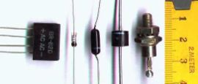

DIODE
PN
Dioda je elektronska komponenta koja dozvoljava protok električne struje u jednom smeru bez otpora (ili uz veoma mali otpor) dok u suprotnom smeru predstavlja beskonačan (ili bar veoma veliki) otpor.
Otpornost dioda u jednom smeru je mala(dioda je propusno pola-risana - provodna),
a u suprotnom otpornost je vrlo velika (dioda je nepropusno polarisana- neprovodna).
Poluprovodnička dioda može se prikazati kao PN spoj.

Slide 3
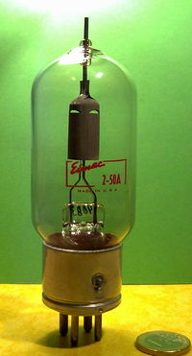
Istorija dioda
Vakuumske i kristalne diode su otkrivene skoro u isto vreme.
Princip rada termojonske diode je otkrio Frederik Gutri 1873. godine.
Princip rada kristalne diode je otkrio
1874. godine nemački naučnik
Karl Ferdinand Braun.

Slide 4
Prve diode su elektronske cevi (poznate kao termojonske vakuumske cevi), kod kojih su elektrode okružene vakumom u staklenom balonu, slično sijalicama sa užarenim vlaknom.
Pronalazač ovakve konstrukcije diode je Džon Ambroz Fleming, naučni savetnik u kompaniji Markoni, koji je 1904 godine na osnovu radova Tomasa Edisona uspešno demonstrirao ovu čudnu spravu, a patentirao je novembra 1905. godine.

Slide 5
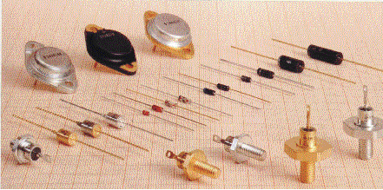
Izraz je smislio Viljem Henri Ekls 1919, godine grčko-latinskom kombinacijom reči di-dva, ode-puta.

Slide 6
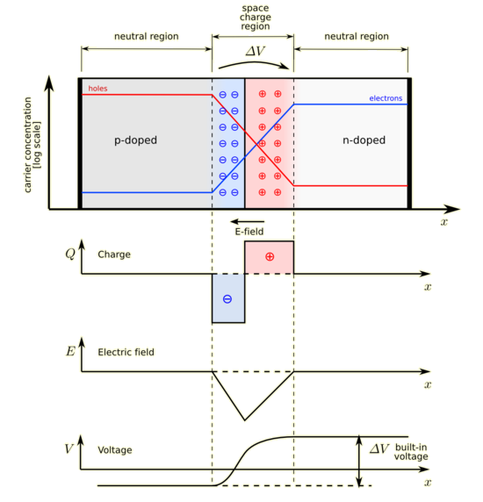
Nekompenzovani joni
(pozitivni i negativni) nazivaju se prostorno
naelektrisanje.

Slide 7
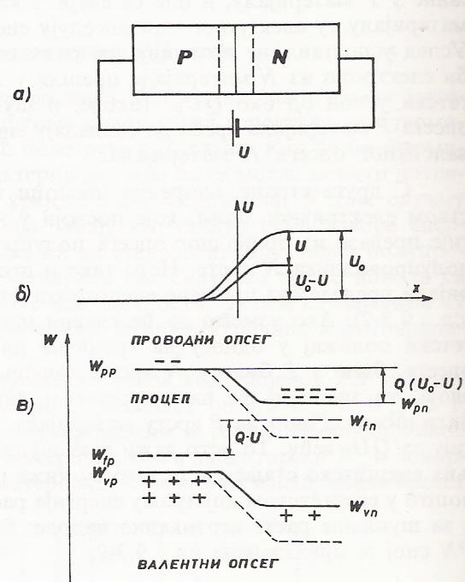
Pozitivno polarisan, u propusnom smeru, PN-spoj

Slide 8
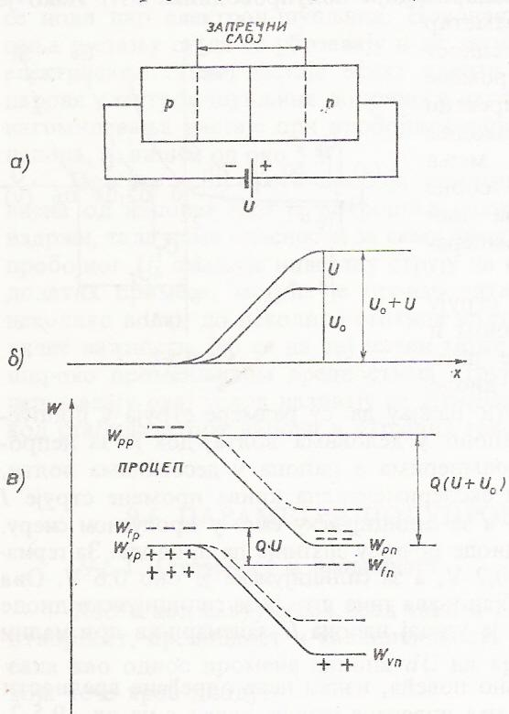
Inverzno polarisan u nepropusnom smeru, PN-spoj

Slide 9

Šoklijeva jednačina idealne diode (nazvana po Viljemu Bredfordu Šokliju) može se upotrebiti za aproksimaciju I-U karakteristike p-n diode.
gde je I struja diode,
IS se zove struja zasićenja,
q je naelektrisanje elektrona,
k je Bolcmanova konstanta,
T je apsolutna temperatura p-n spoja i
VD je napon na diodi.
Izraz kT/q je termalni napon, ponekad kraće zapisano kao VT, i približno iznosi 26 mV na sobnoj temperaturi.
n (ponekad izostavljeno) je koeficijent emisije, koji varira između 1 i 2 zavisno od procesa proizvodnje i poluprovodnog materijala.

Slide 10


Moguće je upotrebiti kraći izraz. Stavljajući
i n = 1 jednačina za struju diode postaje:
gde je VT = 25mV (na sobnoj temperaturi) konstanta.
gde je VT = 25mV (na sobnoj temperaturi) konstanta.

Slide 11
Kod običnih silicijumskih dioda, pri uobičajenim strujama pad napona u provodnoj diodi iznosi približno 0.6 do 0.7 V.
Vrednost je različita za razne tipove dioda: kod Šotki dioda je taj napon oko 0.2 V, a kod svetlećih dioda (LED) može biti 1.4 V ili više, zavisno od struje.

Slide 12
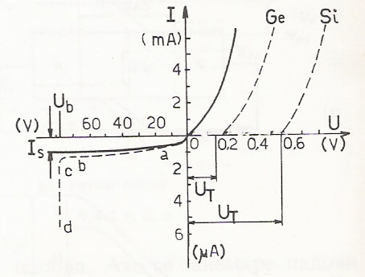

Slide 13
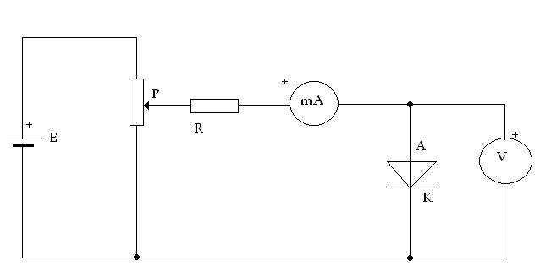
Snimanje karakteristika diode u direktnom smeru se obavlja pomoću kola na slici

Slide 14
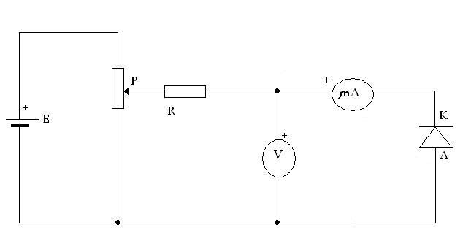
Snimanje karakteristike diode u inverznom smeru (Si diode)

Slide 15
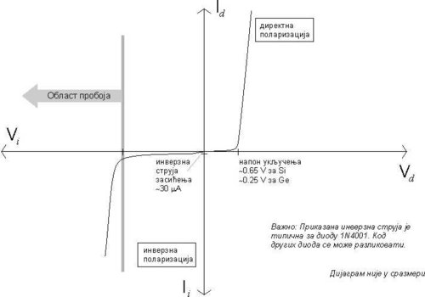

Slide 16
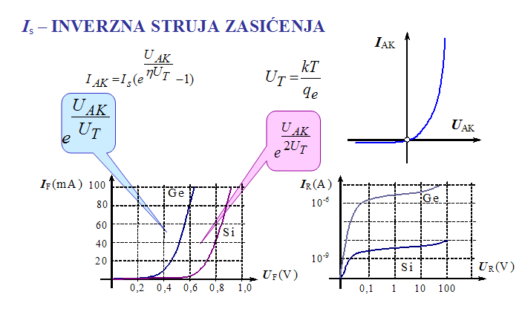

Slide 17
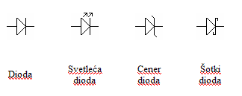
Poluprovodničke diode

Slide 18
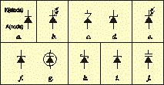
Označavanje dioda
a) ispravljačka i VF dioda f,g) tunelska dioda
b) LED dioda h) Šotkijeva dioda
c,d)Zenerova dioda i) probojna dioda
e) foto dioda j) kapacitivna dioda

Slide 19
PROIZVODNJA DIODA
Diode se normalno proizvode u planarnoj, planarno-epitaksijalnoj i meza-tehnologiji.
U planarnoj tehnologiji one se izrađuju na ravnoj ploči, pa je moguće odjednom napraviti veoma veliki broj dioda. Podloga može biti poluprovodnik P ili N tipa.
U podlogu N tipa se posebnom vrstom difuzije (1000°C) unosi primesa P tipa, pa se dobije PN spoj. Primesa se u vidu pare dovodi kroz otvor na jedan deo površine poluprovodnika. Atomi primese prodiru u kristalnu strukturu poluprovodnika i formiraju poluprovodnik P tipa. Koncentracija unesenih P primesa mora da nadmaši prethodnu koncentraciju N primesa , pa će taj deo da se ponaša kao poluprovodnik P tipa. Tako dobijamo PN spoj.
Na poluprovodnik N tipa, isparavanjem na velikoj temperaturi i sublimacijom, nanosi se metal. Elektroni se kreću iz poluprovodnika u metal, jer se u metalu lakše kreću. U oblasti poluprovodnika u blizini kontakta nastaje manjak elektrona. Formira se potencijalna barijera i ovaj kontakt se ponaša kao dioda.

Slide 20
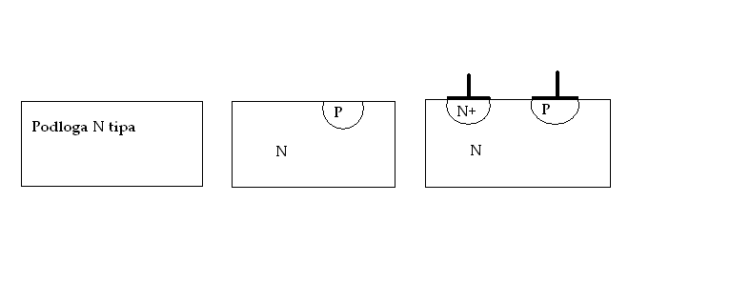
Kada se između N oblasti i metala formira N+ oblast (oblast sa velikom koncentracijom N primesa), u njoj postoji veliki broj slobodnih elektrona. Ona se ponaša kao metal. U ovoj oblasti se ne pojavljuje prostorno naelektrisanje I ne postoji usmeračko dejstvo. Ubacuje se kao prelaz od N oblasti ka metalu.
U planarno-epitaksijalnoj tehnologiji se oblasti nanose po slojevima i slična je planarnoj tehnologiji. Na podlogu N+ tipa nanese se sloj čistog silicijuma (N tip), pa se difuzijom unese P primesa i na kraju stavljaju se metalni priključci.

Slide 21
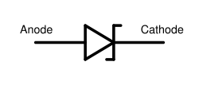
CENER (ZENER) DIODE
Ove diode se nekad nazivaju i probojne diode. Posebna osobina ovih dioda je da mogu provesti u suprotnom smeru. Ovaj efekat, nazvan Cenerov proboj, na precizno određenoj vrednosti inverznog napona što je osobina značajna za konstrukciju referentnog naponskog izvora ili u kolima za stabilizaciju i ograničenje napona.
Princip rada se zasniva na pojavi tunelovanja elektrona kroz tanku potencijalnu barijeru spoja. Usled ovoga je probojni napon kod ovih dioda relativno mali, od 2 do 6 V. Probojne diode mogu biti silicijumske i germanijumske, ali su silicijumske bolje zbog oštrijeg kolena karakteristike pri prelazu u oblast proboja. Ove diode imaju negativan temperaturni koeficijent probojnog napona.

Slide 22
DIODE SA LAVINSKIM EFEKTOM
- diode koje provedu u inverznom smeru kada napon polarizacije izazove lavinsko umnožavanje slobodnih nosilaca elektriciteta usled dostizanja velikih brzina pri kretanju kroz jako električno polje prelazne oblasti. Ovaj princip je prisutan kod visokih vrednosti nepropusne polarizacije, preko 6.2 V do 1500 V. Ove diode imaju pozitivan temperaturni koeficijent probojnog napona, što se ublažava rednim dodavanjem obične diode polarisane u propusnom smeru i ima negativni temperaturni koeficijent.

Slide 23
DIODA ZA POTISKIVANJE PROLAZA NAPONA
diode sa lavinskim probojem napravljene posebno radi zaštite drugih poluprovodničkih uređaja od elektrostatičkog pražnjenja. Poprečni presek prelazne oblasti njihovog p-n spoja je mnogo širi nego kod obične diode, što omogućuje da provedu velike struje ka uzemljenju bez oštećenja.

Slide 24
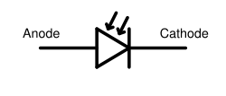
FOTO DIODA
-je dioda sa širokim providnim spojem. Foto dioda reaguje na pojavu svetlosti generišući električnu struju. Fotoni izbijaju elektrone iz orbita u oblasti spoja što je uzrok pojave električne struje. Foto diode se mogu koristiti kao solarne ili fotonaponske ćelije i u fotometriji. Ako foton nema dovoljno energije neće pobuditi elektron i samo će proći kroz spoj. Čak se i svetleća dioda može upotrebiti ka foto dioda niske efikasnosti u nekim primenama. Nekada se svetleća dioda i foto dioda pakuju u isto kućište. Ovaj uređaj se tada zove "opto izolator", "opto dekapler" ili "opto razdvajač". Za razliku od transformatora on dozvoljava galvansko razdvajanje jednosmernog napona. Ovo je izuzetno korisno, recimo kod zaštite pacijenata koji su priključeni na medicinske uređaje ili kada se osetljiva niskostrujna kola razdvajaju od problematičnih napojnih sklopova ili jakih elektromotora. Solarne ćelije su takođe jedna vrsta foto diode.

Slide 25
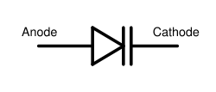
LASERSKE DIODE
-su vrsta svetleće diode kod kojih se poliranjem paralelnih stranica materijala diode formira rezonantna šupljina što se manifestuje kao pojačavač usmerene svetlosti - laser. Laserske diode se koriste kod optičkih uređaja (CD i DVD čitači/pisači) i kao komunikacije izuzetno velikih kapaciteta (optička vlakna i optičke komunikacije).
VARIKAP DIODE
-se koriste kao naponski kontrolisani kondenzatori kod oscilatora.

Slide 26
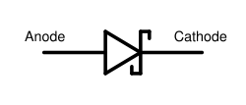
ŠOTKIJEVE DIODE
Izrađuju se tako što se direktno na poluprovodnik N tipa nanosi metal. Kod njih ne postoji difuzna kapacitivnost spoja. Vreme uključivanja i isključivanja je veoma kratko (100 ps). Prag provođenja je skoro jednak nuli, ali je relativno velika I inverzna struja. One se upotrebljavaju u veoma brzim prekidačkim kolima.

Slide 27
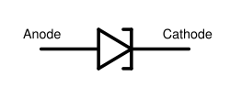
TUNEL DIODE
Prave se od germanijuma sa velikom koncentracijom primesa. Prelaz između P i N oblasti je veoma uzan. U nepropusnom smeru struja odmah počinje da teče, pa praktično nema praga provođenja. U propusnom smeru, s porastom napona raste i struja do neke vrednosti napona , a zatim daljim povećavanjem napona struja opada zbog tzv. tunel efekta, pa onda ponovo raste. Ove diode se upotrebljavaju kao oscilatori ili pojačavači u oblasti mikrotalasa.

Slide 28
PIN DIODE
Imaju normalne P i N oblasti, i I oblast između njih. I-oblast sadrži veoma malu koncentraciju P ili N primesa. Kod direktne polarizacije glavni nosioci elektriciteta prolaze kroz I oblast i PIN dioda radi kao i druge diode. Otpornost I-
oblasti je velika kod male jednosmerne struje, a mala kod velike struje, pa se ponaša kao termogena otpornost. Zbog te osobine PIN diode se upotrebljavaju kao promenljivi otpornici u kolima automatske regulacije pojačanja.

Slide 29
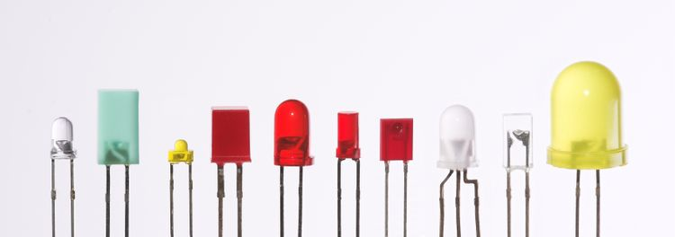
SVETLEĆA DIODA
LED- Light Emiting Diode
Svetli odnosno emituje fotone kada elektroni prolaze kroz spoj, tj kada se stavi pod napon. Većina dioda emituje zračenje, ali ono ne napušta poluprovodnik i nalazi se u frekventnom opsegu infracrvenog zračenja.
Međutim, izborom odgovarajućeg materijala i geometrije svetlost postaje vidljiva.
Napon potencijalne barijere dioda određuje boju svetlosti. Različiti materijali ili neuobičajeni poluprovodnici se koriste u tu svrhu.

Slide 30
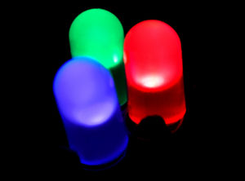
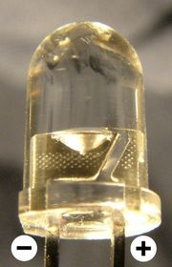
Crvenoj boji odgovara napon od 1.2 V, a napon od 2.4 odgovara ljubičastoj. Danas postoje diode i za ultraljubičastu svetlost. Prve svetleće diode su bile crvene i žute, a druge su nastale kasnije. Sve svetleće diode su jednobojne; bele diode su u stvari kombinacija tri diode različitih boja ili plava obložena žutom. Što je niža frekvencija diode veća je efikasnost pa je za efekat jednake jačine svetla raznih dioda potrebno povećavati jačinu struje kod dioda viših frekvencija. Ovo se još više komplikuje činjenicom da je ljudsko oko najosetljivije na svetlost koja je negde između plave i zelene.

Slide 31
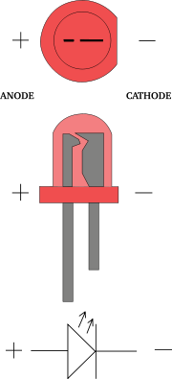
LED Tehnologija
Kao i kod drugih dioda struja teče od P-strane, ili katode, ka N-strani, ili anodi, ali ne i u suprotnom smeru. Nosioci naelektrisanja elektroni i šupljine teku sa elektroda sa različitim naponima. Kada elektron naiđe na šupljinu, pada na niži energrtski nivo i oslobađa energiju u obliku fotona.

Slide 32
Prednosti i mane LED dioda
Neke od prednosti LED dioda su:
LED diode proizvode više svetlosti po vatu od inkadescentne sijalice; ovo je korisno zbog štednje energije
LED diode mogu emitovati svetlost različitih boja bez upotrebe kolor filtera koji zahtevaju tradicionalne sijalice, tako da ovo umanjuje inicijalne troškove
LED diode mogu biti dizajnirane tako da im je svetlost precizno usmerena za razliku od fluorescentnih i inkadescentnih koje zahtevaju eksterni reflektor
LED diode imaju veoma dukačak vek trajanja
LED diode se veoma brzo pale; tipična crvena LED dioda dostiše pun sjaj u mikrosekundama a LED diode koje se koriste u komunikacionim uređajima imaju još brže vreme odziva
LED diode ne sadrže živu, kao kompaktne fluorescentne lampe

Slide 33
Nedostaci LED dioda:
LED diode su trenutno skuplje nego konvencionalne svetlosne tehnologije
rad LED dioda zavisi u mnogome od temperature sredine
LED diode moraju biti napojene tačnom strujom

